Slide 1

20计科XXX
秋招回顾与经验分享

Slide 2
”
《未选择的路》
支持我做出就业选择的三点原因
黄色的树林里分出两条路，
可惜我不能同时去涉足，
我在那路口久久伫立，
我向着一条路极目望去，
直到它消失在丛林深处。
但我却选了另外一条路，
它荒草萋萋，十分幽寂，
显得更诱人、更美丽；
虽然在这两条小路上，
都很少留下旅人的足迹；
虽然那天清晨落叶满地，
两条路都未经脚印污染。
呵，留下一条路等改日再见！
但我知道路径延绵无尽头，
恐怕我难以再回返。
也许多少年后在某个地方，
我将轻声叹息把往事回顾：
一片树林里分出两条路，
而我选了人迹更少的一条，
从此决定了我一生的道路。
对自己的认知
家庭因素
对教学制度的疑问
建议：
不要犹豫不决！
听从内心选择，无悔即可

Slide 3
大学学习
1. 课内专业课程:
认真学习/自学即可，争取可以成绩靠前一些，一些专业课程如：数据结构、计算机网络、操作系统、数据库… 好好学，至少做到对知识点有印象，以后重拾起来可以快速上手
2. 课外学习:
吃饭的家伙：JAVA、JavaScript、算法…
学校里教的太少且太落后，只能自学。找实习/工作的基础

Slide 4
实习经历
失败是常态，成功只是偶然
1.第一段实习：麦趣(2022/07~2023/01)
经舍友介绍加入麦趣
收获：结交了一堆志同道合的同学、将技术与实际项目结合磨砺代码能力
遗憾：没有完整的参与某个项目的全程制作
2.第二段实习：亚信安全(2023/04~2023/07)
1月份开始准备实习(主要是背面试题)，3月投简历，4月入职，首次接触到复杂的商业项目
收获：坚定了就业想法、感受到真实的工作氛围、丰富了简历
遗憾：技术太落后，工作太简单，没有实现增加项目经验的目标
建议：
尽早准备(面试八股题、算法题)，越早找实习越好，早就是优势！
争取大厂实习
做好记录，记下实习内容和心得

Slide 5
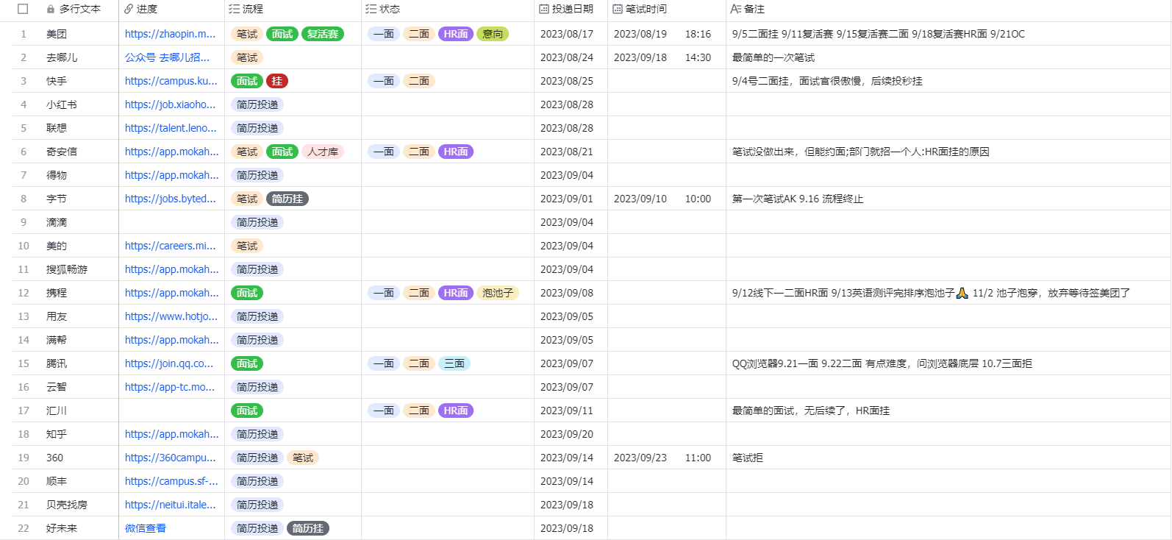
秋招求职
失败是常态，成功只是偶然

Slide 6
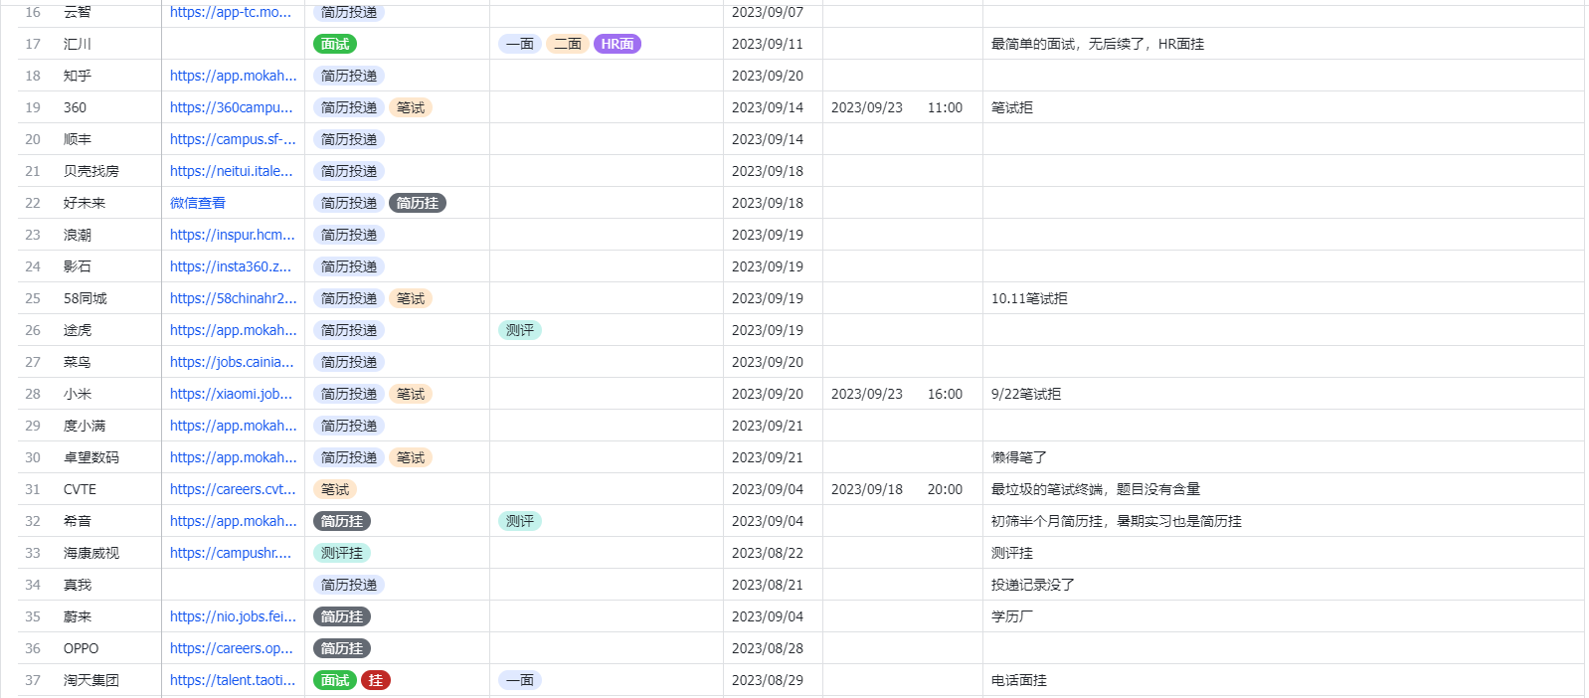
秋招求职
失败是常态，成功只是偶然

Slide 7
秋招求职
失败是常态，成功只是偶然
准备过程：
3~8月：刷算法题——LeetCode剑指Offer和TOP100常见题
5~8月：重新准备面试八股，整理项目
8~10月：猛投猛面猛Battle
建议：
软实力：
题目是背不完的，建议早投，早就是优势！
简历做好，尽量简洁，简历上提到的技术一定要真实且提前准备好题目
面试表现自信，不要怕面试官！
保持内心的平衡，不要被焦虑压垮！焦虑的最好替代品是行动！
硬实力：
如果考虑冲刺大厂，算法题越早准备越好！(可以去看B站的代码随想录)
最好自己总结八股题，做到题目需要能用自己的话说出来！
自己写的项目一定要熟悉，最好能自己提取出难点引导面试官来问

Slide 8
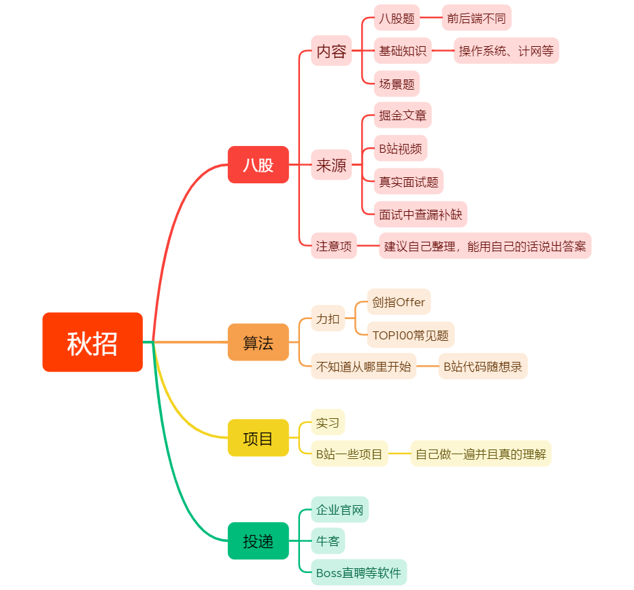
秋招求职
失败是常态，成功只是偶然

